Slide 1
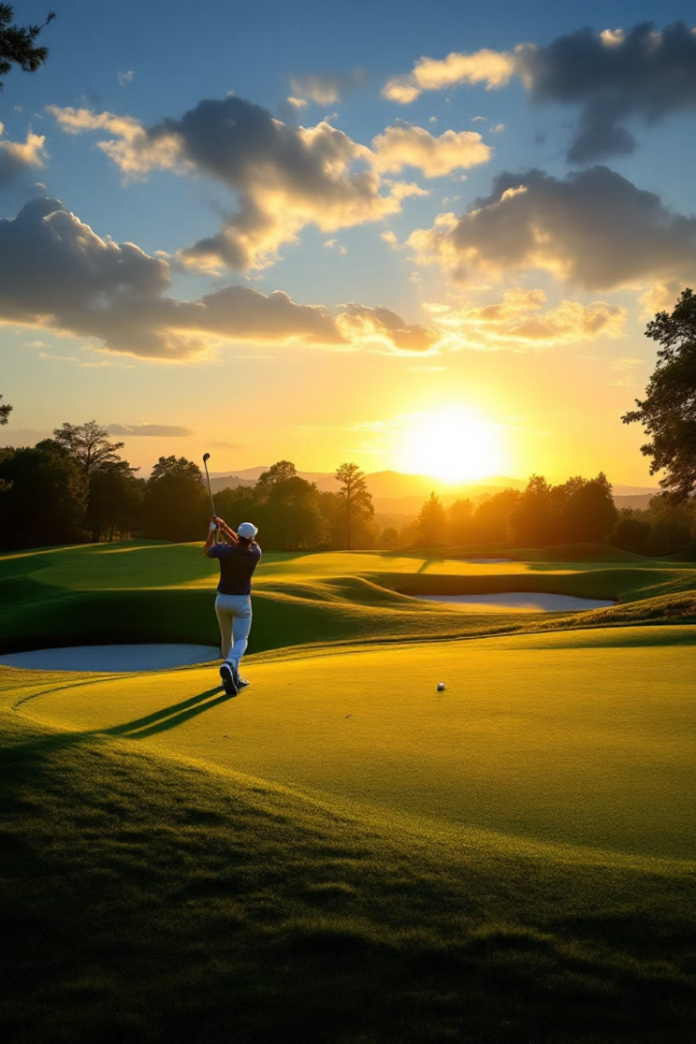



Sport și wellbeing
incluziune socială printr-un sport nobil: golful
Nr. de ref.
2024-2-RO01-KA182-SPO-000272991
DISCLAIMER
Finanțat de Uniunea Europeană. Punctele de vedere și opiniile exprimate aparțin, însă, exclusiv autorului (autorilor) și nu reflectă neapărat punctele de vedere și opiniile Uniunii Europene sau ale Agenției Executive Europene pentru Educație și Cultură (EACEA). Nici Uniunea Europeană și nici EACEA nu pot fi considerate răspunzătoare pentru acestea.

Slide 2
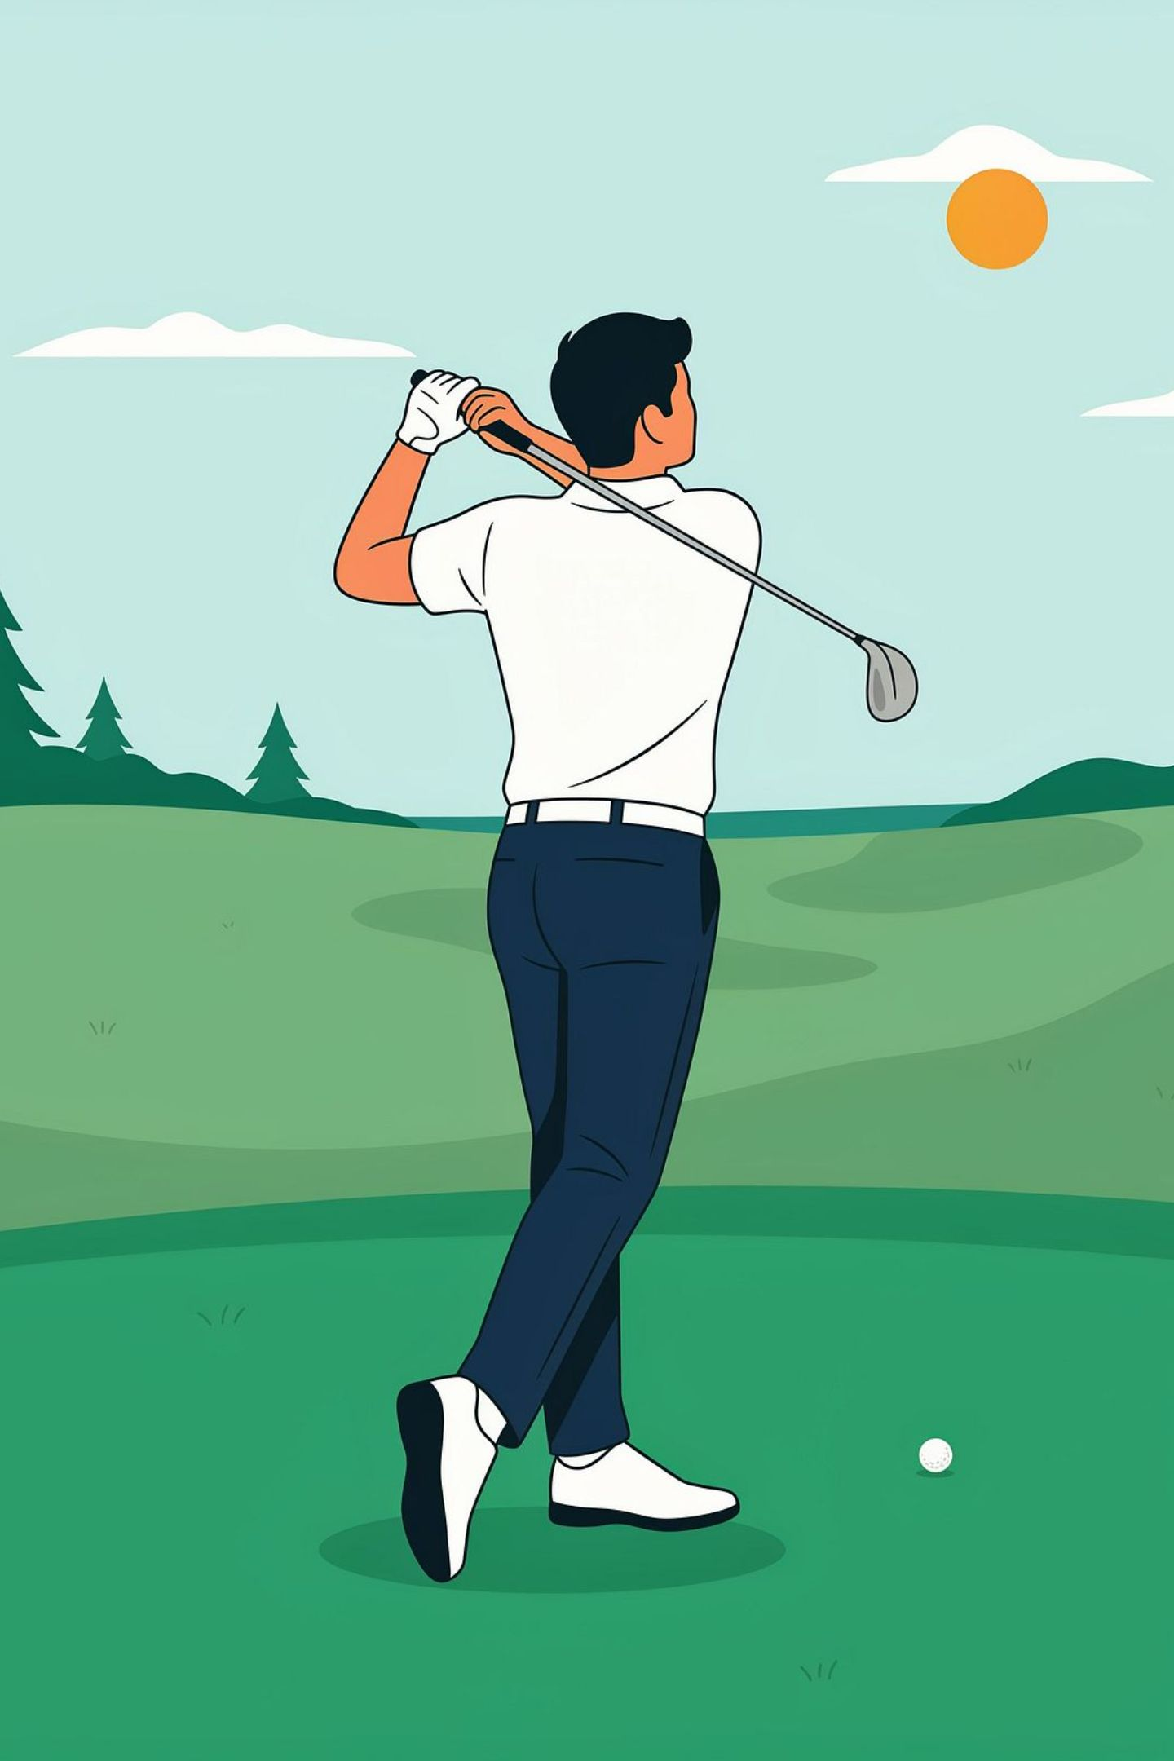
Sesiuni de Antrenament Specializate în Golf Incluziv
Un program structurat, inovativ și empatic, dedicat jucătorilor paralimpici, femeilor și juniorilor — conceput pentru a transforma golfull într-un sport accesibil, terapeutic și comunitar în România.
SPORT ADAPTAT
PARALIMPIC
JUNIOR GOLF

Slide 3
Structura Programului
Programul este organizat în două sesiuni specializate, fiecare cu durata de 120 de minute, adresate unor grupuri țintă distincte, cu obiective tehnice și psihosociale bine definite.
Sesiunea 1
Sesiunea 2
Swindul Adaptat și Biomecanică
Jucători paralimpici cu dizabilități motrice — scaun rulant sau mobilitate redusă. Focus pe stabilitate, tehnică și control.
Abilitare Feminină și Junior Golf
Femei și copii juniori începători. Focus pe gamification, învățare accelerată și integrare comunitară.
2
120
4
Sesiuni Specializate
Minute per Sesiune
Module Tematice

Slide 4
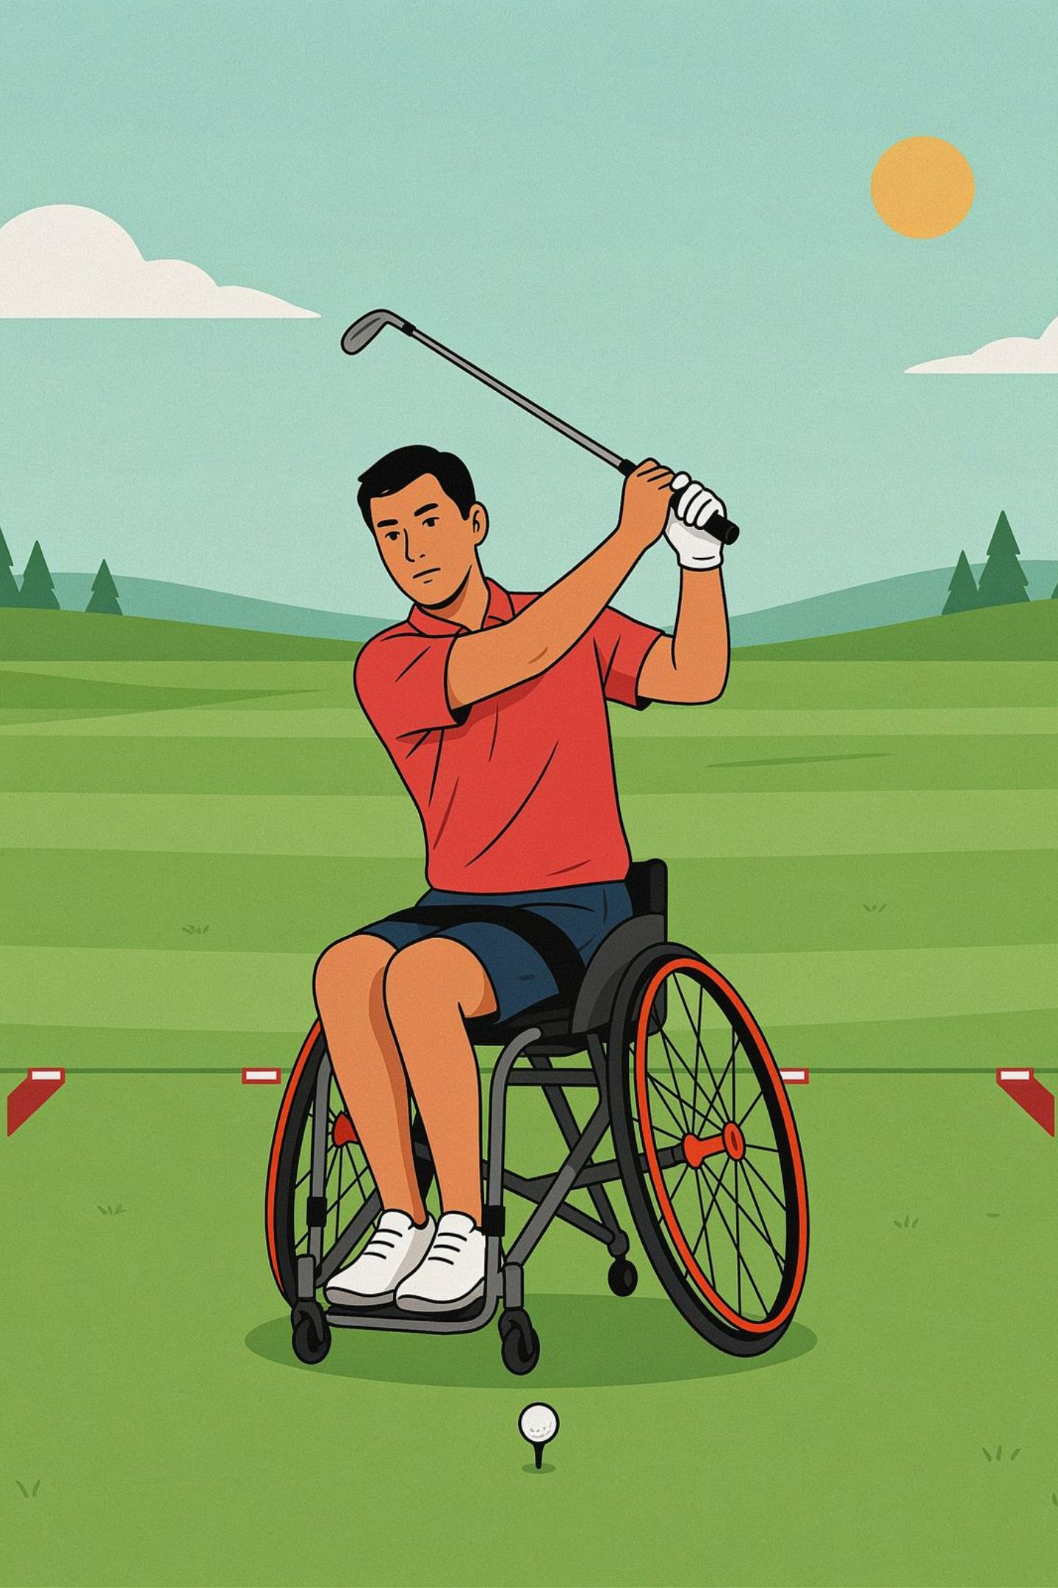
SESIUNEA 1
Swingul Adaptat și Biomecanică pentru Jucători Paralimpici
O sesiune de 120 de minute dedicată exclusiv persoanelor cu dizabilități motrice, cu focus tehnic pe stabilitate posturală, adaptarea planului de swing și controlul distanței pe Putting Green.

Slide 5
Sesiunea 1 — Desfășurare Pas cu Pas
00:00 – 00:20 | Încălzire și Evaluare Kinetică
1
Exerciții de mobilitate pentru trenul superior — brațe, umeri, trunchi — coordonate de kinetoterapeut. Evaluarea individuală a razei de rotație a fiecărui participant pentru personalizarea antrenamentului.
2
00:20 – 01:00 | Tehnica Swingului de pe Scaun Rulant
Pe Driving Range. Tehnici europene de fixare și stabilizare a posturii. Metoda inovatoare: ajustarea unghiului de atac la 45° pentru a compensa lipsa de rotație a bazinului. Crose cu tije din grafit soft flex pentru efort muscular redus.
01:00 – 01:40 | Controlul Direcției și Distanței
3
Pe Putting Green. Metoda Aliniamentului Vizual: benzi fluorescente montate pe iarbă pentru vizualizarea traiectoriei corecte. Exerciții de putt adaptat din poziția șezând, cu accent pe coordonarea mână-ochi.
4
01:40 – 02:00 | Debrifare și Wellbeing Feedback
Stretching de relaxare ghidat de kinetoterapeut. Colectarea impresiilor prin chestionar de wellbeing — evaluarea confortului fizic și a stării de spirit post-antrenament.

Slide 6
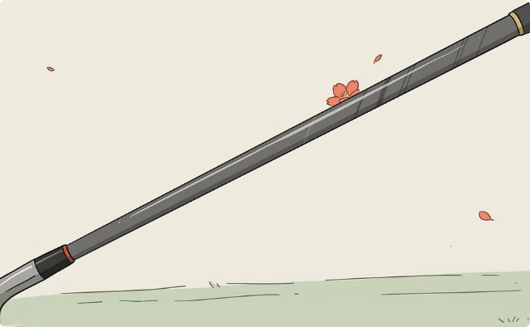
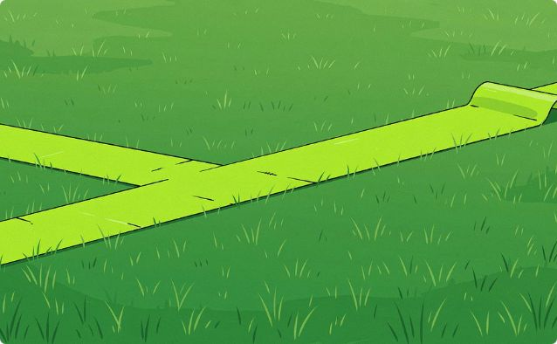
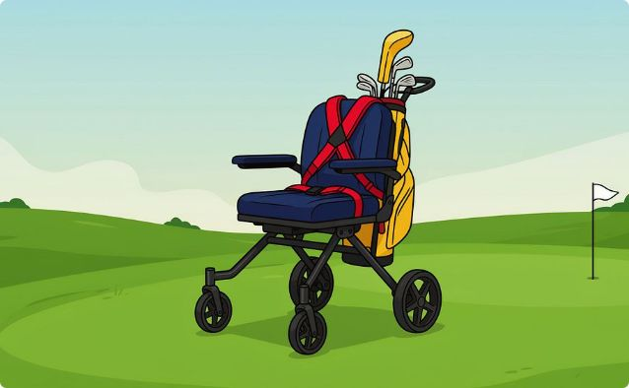
Metode Inovatoare — Sesiunea 1
Sesiunea integrează tehnici și echipamente de ultimă generație, adaptate nevoilor specifice ale jucătorilor paralimpici.
Crose Soft Flex din Grafit
Benzi Fluorescente de Ghidaj
Stabilizare Posturală Adaptată
Tijele extrem de flexibile maximizează viteza mingii cu un efort muscular minim — esențial pentru jucătorii cu forță musculară redusă în trenul superior.
Montate pe suprafața Putting Green, ajută jucătorii să vizualizeze intuitiv traiectoria corectă a mingii, reducând incertitudinea și crescând precizia loviturilor.
Benzi de ancorare și scaune de golf adaptate asigură fixarea optimă a posturii, permițând generarea unui swing controlat și eficient din poziția șezând.

Slide 7
Unghiul de 45° — Tehnica Cheie
Beneficii documentate ale tehnicii
Compensarea limitărilor de mobilitate ale bazinului
Ajustarea unghiului de atac al swingului la 45 de grade este metoda centrală a sesiunii. Această tehnică europeană compensează absența rotației bazinului specifică jucătorilor în scaun rulant, redirecționând forța loviturii prin trenul superior.
Rezultatul: o lovitură cu eficiență crescută, mai puțin solicitantă fizic și cu traiectorie optimizată.
Reducerea efortului muscular necesar pentru distanță
Îmbunătățirea consistenței și predictibilității loviturii
Adaptabilitate la grade diferite de mobilitate

Slide 8
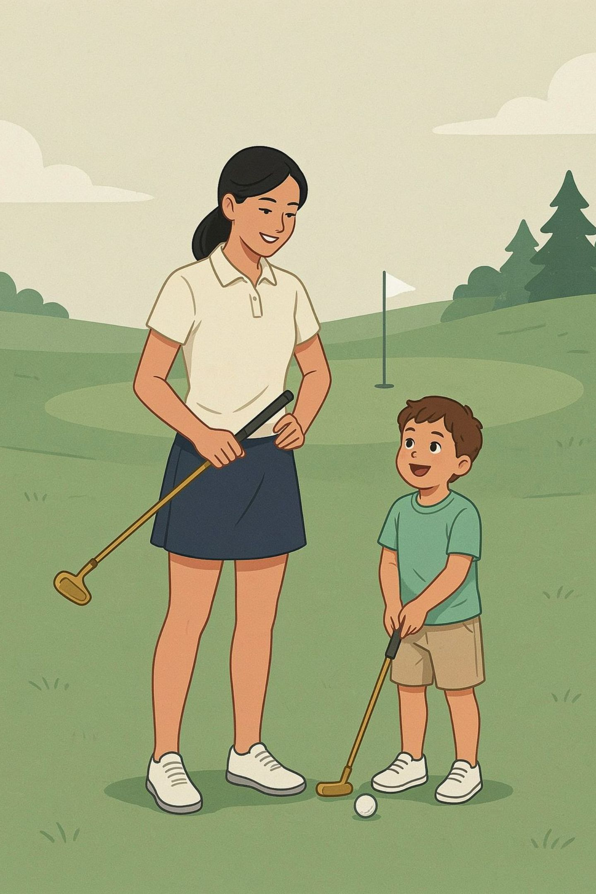
SESIUNEA 2
Activitatea Mixtă de Golf: Abilitare Feminină și Junior Golf
O sesiune de 120 de minute care îmbină învățarea prin joc, tehnica swingului complet și puterea comunității — pentru mame, fete și copii juniori la primul contact cu golfull.

Slide 9
Sesiunea 2 — Desfășurare Pas cu Pas
1
2
00:00 – 00:15 | Briefing Psihosocial
00:15 – 00:45 | „Learning Through Play" pe Chipping Green
Întâlnire în zona de relaxare a clubului. Eliminarea „anxietății de teren" printr-o atmosferă prietenoasă. Prezentarea regulilor simplificate prin infografice accesibile copiilor și adulților începători.
Exercițiul „Țintele Colorate": echipe mamă-copil trimit mingea în zone delimitate cu steaguri și cercuri mari. Se cultivă simțul distanței și tehnica de bază fără presiunea regulilor rigide.
3
4
00:45 – 01:30 | Swindul Complet cu Tehnologie TrackMan
01:30 – 02:00 | Mini-Competiție și Socializare
Joc Texas Scramble Mixed pe echipe mamă-copil, pe parcursul unei singure cupe adaptate. Socializare și gustări sănătoase în „Wellbeing Corner". Evaluarea satisfacției participantelor.
Pe Driving Range, instructorii formatează stance-ul și grip-ul cu crose ergonomice ușoare. Radarul TrackMan afișează traiectoria mingii ca animație grafică — stimulând masiv încrederea în sine.

Slide 10
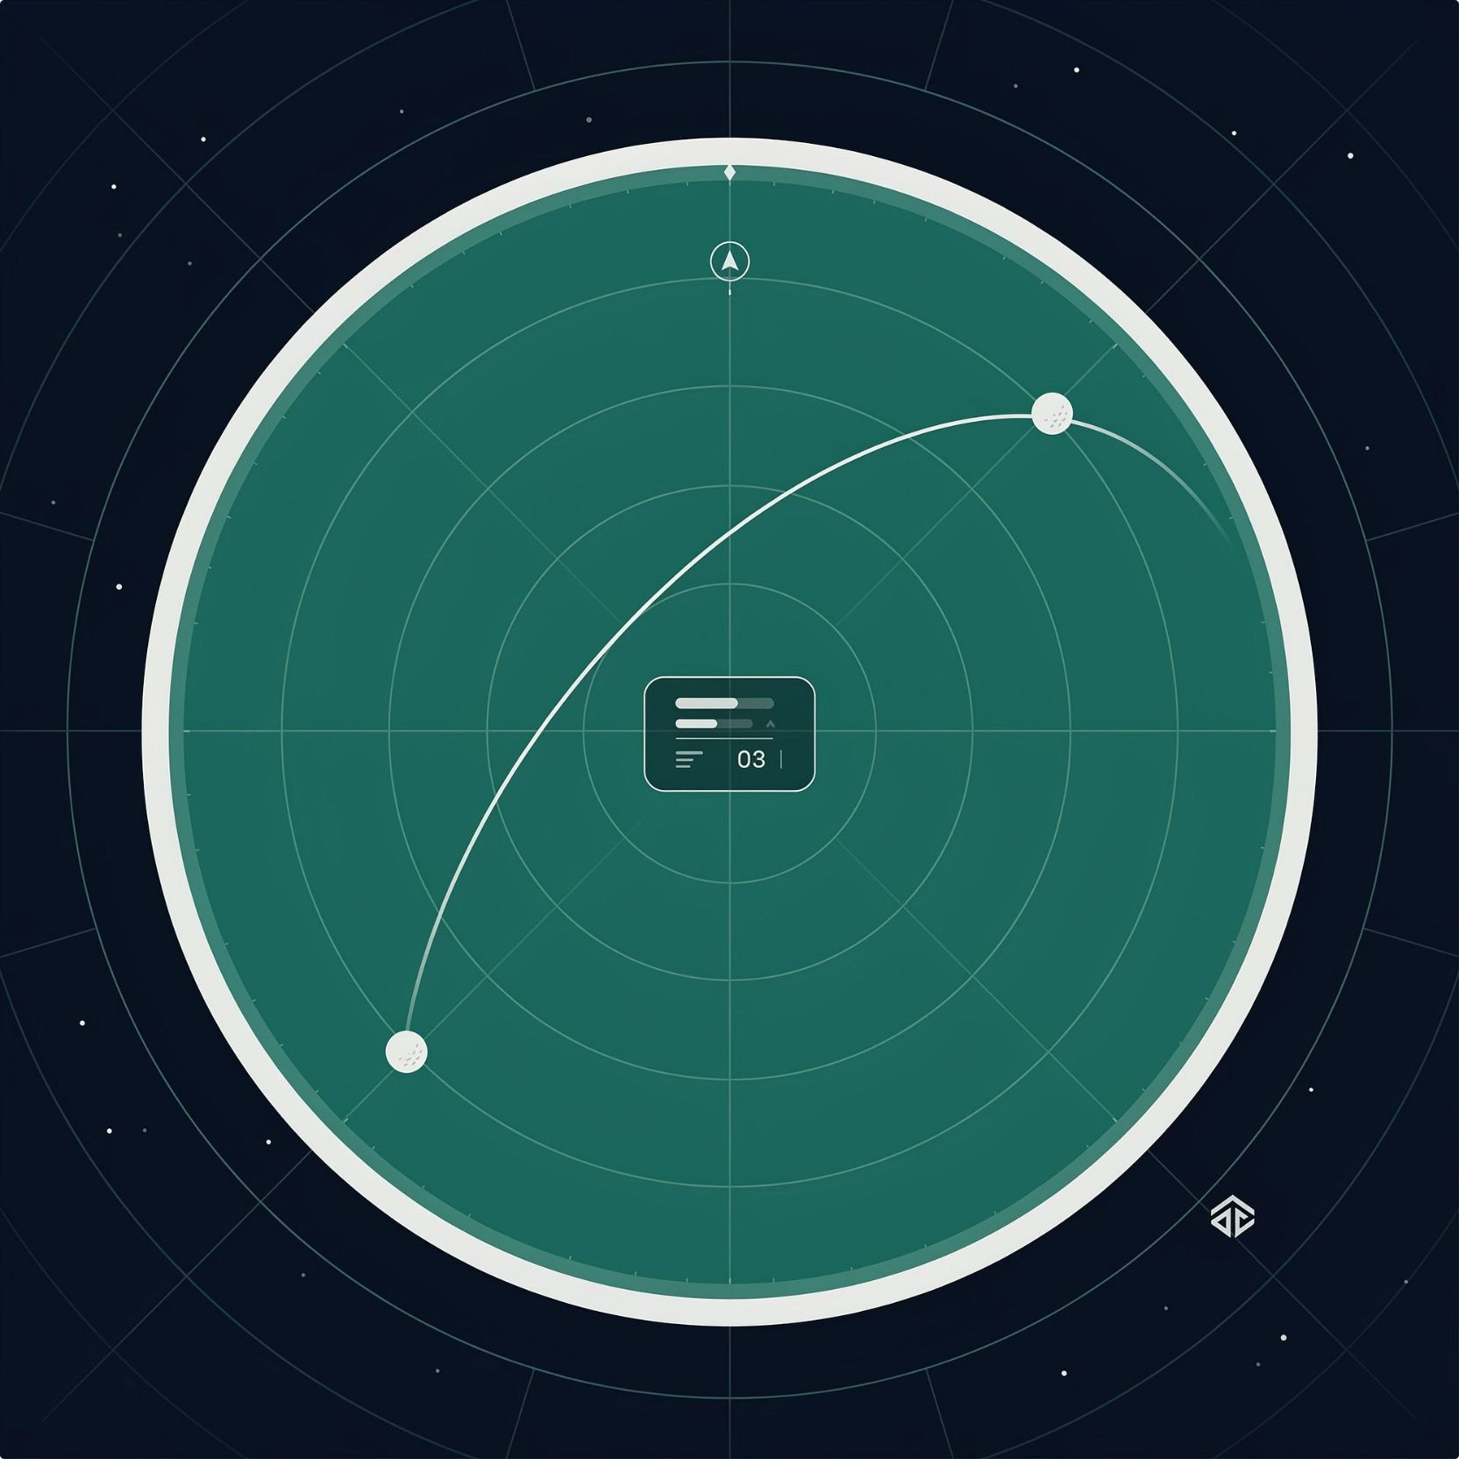
Integrare Tehnologică — TrackMan Radar
De ce TrackMan schimbă totul
Tehnologia radar TrackMan transformă antrenamentul tehnic într-o experiență vizuală captivantă, similară unui joc video. Participantele văd în timp real traiectoria exactă a mingii pe ecran, sub formă de animație grafică.
Feedback instant — jucătoarea înțelege imediat efectul tehnicii aplicate
Gamification — vizualizarea creează emoție și motivație intrinsecă
Construirea încrederii — rezultatele vizibile cresc rapid stima de sine
Adaptabil — eficient atât pentru juniori, cât și pentru adulți începători

Slide 11

Principii Comune ale Ambelor Sesiuni
Dincolo de diferențele tehnice, cele două sesiuni împărtășesc o filozofie comună: golfull incluziv ca instrument de bunăstare fizică, psihologică și socială.
Wellbeing Integrat
Comunitate și Incluziune
Fiecare sesiune se încheie cu stretching de relaxare și colectarea feedbackului prin chestionare de wellbeing — corpul și mintea contează la fel de mult ca tehnica.
Formatul de echipă mixtă și socializarea activă transformă terenul de golf într-un spațiu sigur, primitor și motivant pentru toți participanții.
Inovație Pedagogică
Succes Măsurabil
Gamification, vizualizare tehnologică și adaptare biomecanică — metodele aplicate sunt la granița dintre sport, terapie și educație modernă.
Evaluarea continuă a progresului tehnic și a stării de bine asigură că fiecare participant pleacă acasă cu o experiență pozitivă și motivantă.
Aceste sesiuni reprezintă un model replicabil pentru cluburile de golf din România care doresc să adopte standarde europene de sport adaptat și incluziv.

